Slide 1
K8S Metric
云技术分享系列会-K8S Metric

Slide 2
Metric目的是什么?
为K8S集群动态伸缩提供依据
为K8S集群提供全栈监控及告警
……

Slide 3
Metric开源方案
Heapster
Metric-Server
Prometheus
……

Slide 4
K8S Metric的构成
Core metrics
Custom metrics

Slide 5
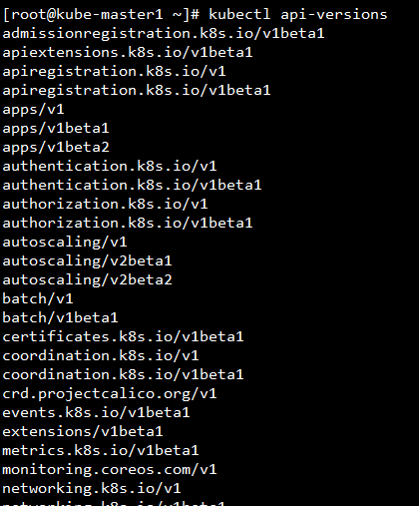
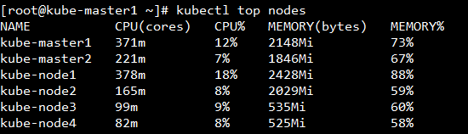
Core Metrics

Slide 6
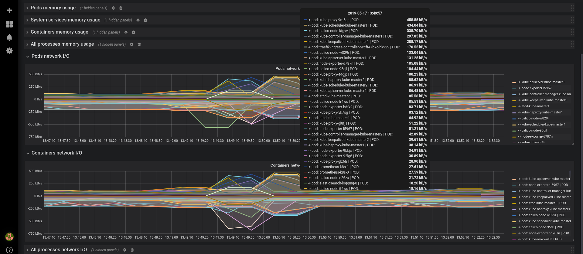
Custom metrics

